Slide 1

5장 컴퓨터 비전을 위한 딥러닝

Slide 2

1. 합성곱 신경망
Notes:
CNN은 완전연결계층에 합성곱 계층과 풀링 계층이 추가된 것이라고 볼 수 있다.

Slide 3
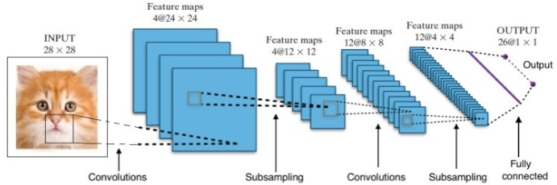
추가된 합성곱 계층과 풀링계층
(pooling)
(pooling)
Notes:
완전연결 계층은 데이터의 형상이 무시된다는 단점이 있음!
이미지 통상 세로 가로 채널(색상)이렇게 3차원 데이터이나 완전연결 계층은 1차원 데이터로 평탄화 필요 ->형상이 무시됨 그러나 합성곱 계층은 형상이 유지 ->CNN이미지처럼 형상을 가진 데이터 제대로 이해가능성 있음

Slide 4

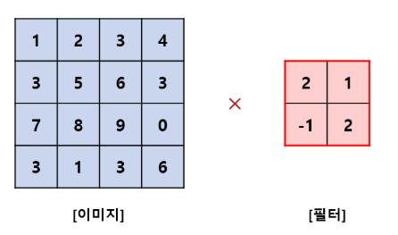
2. 합성곱 연산
Notes:
이미지를 필터(커널)로 합성곱을 실현 그림은 패딩을 사용하지 않고 스트라이드가 1인 그림

Slide 5
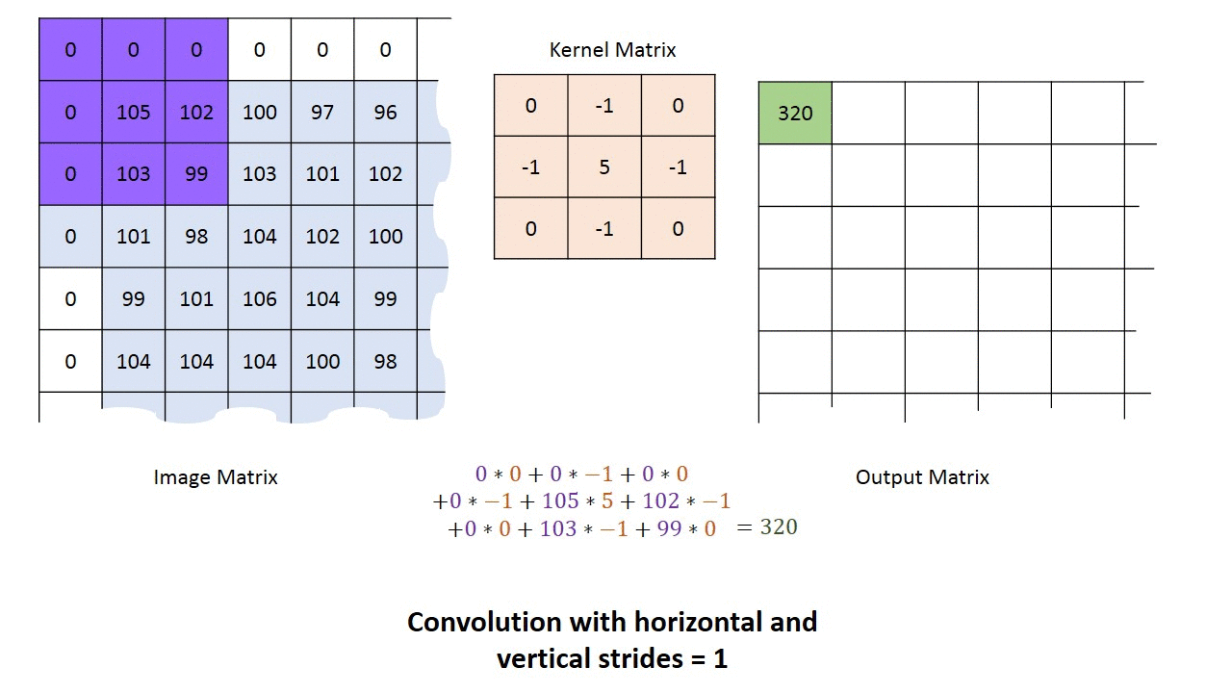
3.패딩(padding)
합성곱 연산전 입력 데이터 주변을 특정 값(예, 0)으로 채우는 것
패딩과 스트라이드가 1인 경우
Notes:
(합성곱 연산은 단일 곱셈 누산), 패딩은 원하는 정수로 설정할 수 있습니다. 패딩은 출력 크기를 조정할 목적으로 사용합니다. 합성곱 연산을 패딩없이 수행하게 되면 입력 크기에 비해 출력크기가 계속 줄어들게 되는 데 이는 합성곱 연산을 되풀이하는심층신경망에서 문제가 될 수 있습니다. 이를 방지하고자 패딩을 사용
(출력크기를 예측하는 공식은 스트라이드 설명후)

Slide 6


4. 스트라이드(stride)
필터를 적용하는 위치의 간격
스트라이드 1
스트라이드 2
Notes:
스트라이드가 1인 경우는 1칸씩 이동하지만 2인 경우는 2칸씩 이동 스트라이드가 n(양의 정수)인 경우 n칸씩 이동합니다.

Slide 7
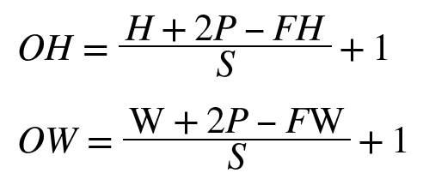
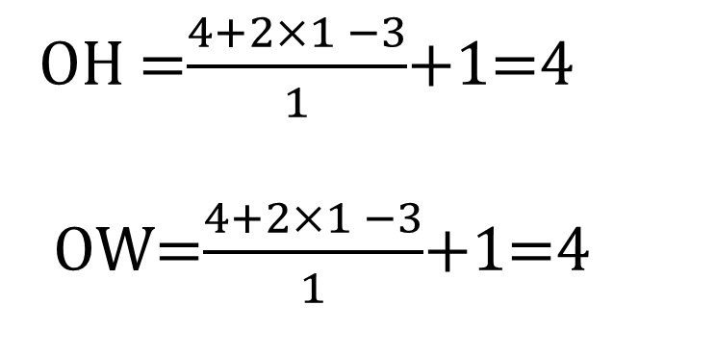
입력크기 : (H, W)
필터크기 : (FH, FW)
출력크기 : (OH, OW)
패딩 : P
스트라이드 : S
OH =$\frac{4+2×1 −3}{1}$+1=4
OW=$\frac{4+2×1 −3}{1}$+1=4
예시)
입력 : (4, 4), 패딩 : 1, 스트라이드 : 1, 필터 : (3, 3)
Notes:
합성곱 연산후 출력되는 크기 구하는 공식

Slide 8
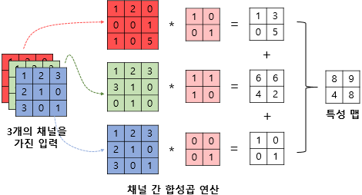
CNN 구동방식 정리
Notes:
이미지 같은 경우 보통 여러 개의 채널을 가질 수 밖에 없음 ex)mnist 단순한 28*28이지만(28,28,1) 색이 있을 경우 rgb에 의해 (28,28,3)

Slide 9

Notes:
구동되는 그림

Slide 10
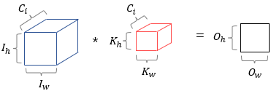
다차원 입력 데이터
필터
출력 데이터
Notes:
위에 사진에서 보이는 대로 합성곱 진행시 1개의 출력데이터가 나오게 됨(즉 채널이 한 개인 특징 맵 하나의 특성)

Slide 11
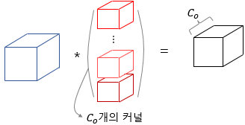
Notes:
여러 특징을 더 뽑아낼 수 있게 c개의 커널

Slide 12
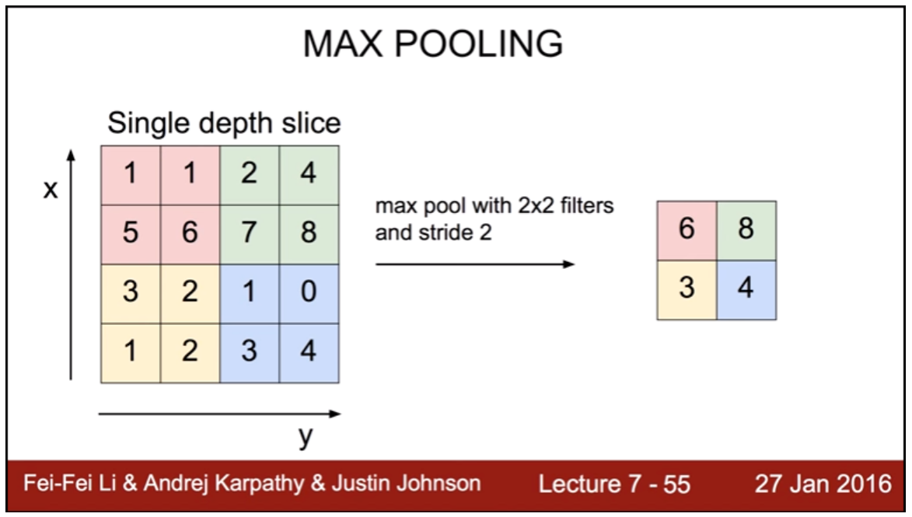
Notes:
이후 풀링을 거치게 되는 데 주로 맥스 풀링 이용 어떤 패턴이나 개념의 존재 여부를 인코딩하는 경향

Slide 13
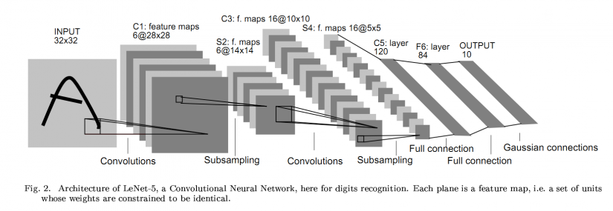
Notes:
그 후 합성곱과 풀링은 몇 번의 반복의 과정을 거친 후 우리가 아는 신경망으로 가게 되는 것

Slide 14
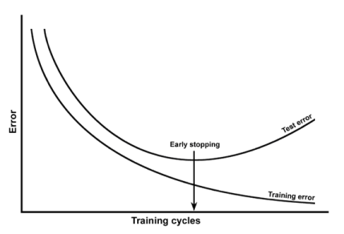
과대적합(overfitting)
학습데이터를 과하게 잘 학습하는 것
예시) 학습 데이터 : 노란색 고양이
실제 데이터 : 검은 고양이
흰색 고양이
실제데이터에 대한 오차 발생
Notes:
overfitting은 학습 데이터에 대해 과하게 학습하여 실제 데이터에 대한 오차가 증가하는 현상이다. 예를 들어, 노란색 고양이를 보며 고양이의 특성을 학습한 사람이 검은색이나 흰색 고양이를 보고는 그것을 고양이라고 인식하지 못 하는 현상이 overfitting과 유사한 경우 그래프 같은 현상 발생 가능

Slide 15
과대적합을 막기 위한 방법 1: 데이터 증식
데이터 증식은 데이터의 다양성을 확보함으로써 기계학습에서 모델의 과적합을 방지하고 성능을 향상시키는 데 도움을 준다.
실제 데이터만큼의 훈련 데이터를 준비한다.
이미지 증식 함수 같은 것을 이용한다. https://tykimos.github.io/2017/06/10/CNN_Data_Augmentation/

Slide 16
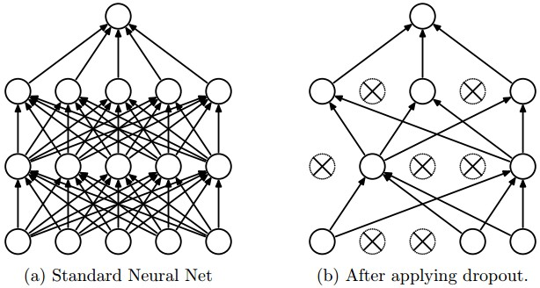
과대적합을 막기위한 방법2 : 드롭아웃
드롭아웃 : 뉴런을 임의로 삭제하면서 학습하는 방법
훈련시 은닉층의 뉴런을 무작위로 골라 삭제

Slide 17
https://www.researchgate.net/figure/Artificial-neural-network-architecture-ANN-i-h-1-h-2-h-n-o_fig1_321259051
https://www.tensorflow.org/tutorials/keras/overfit_and_underfit?hl=ko
https://wikidocs.net/64066
참고했던 것들

Slide 18
5.3 사전 훈련된 컨브넷 사용하기
작은 이미지 데이터셋에 딥러닝을 적용하는 일반적이고 매우 효과적인 방법 -> 사전 훈련된 네트워크를 사용하는 것
사전 훈련된 네트워크는 일반적으로 대규모 이미지 분류 문제를 위해 대량의 데이터셋에서 미리 훈련되어 저장된 네트워크이다.
사전 훈련된 네트워크를 사용하는 방법
특성 추출(feature extraction)
미세 조정(fine tuning)

Slide 19
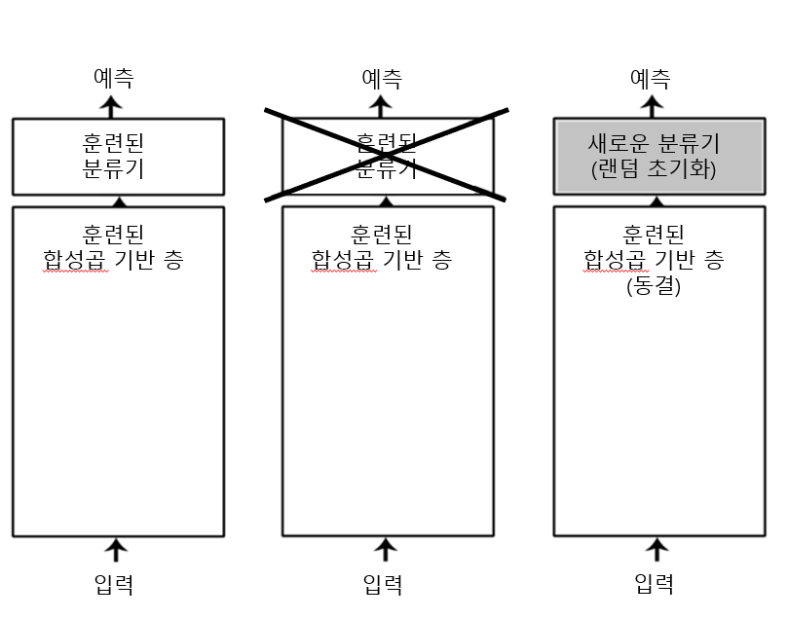
5.3.1 특성 추출
컨브넷은 이미지 분류를 위해 두 부분으로 구성됨
- 합성곱 기반 층 : 합성곱과 풀링 층으로 구성
- 완전 연결 분류기
완전 연결 분류기 재사용은 권장하지 않고 있다. 합성곱 층에 학습된 표현이 더 일반적이어서 재사용이 가능하기 때문
특성 추출은 사전에 훈련된 네트워크의 합성곱 기반 층을 선택하여 새로운 데이터를 통과시키고, 그 출력으로 새로운 분류기를 훈련함

Slide 20
5.3.1 특성 추출
특정 합성곱 층에서 추출한 표현의 일반성 및 재사용성 수준은 모델에 있는 층의 깊이에 따라 달려있음
- 하위 층 : 에지, 색깔, 질감 등 지역적이고 매우 일반적인 특성 맵
- 상위 층 : 강아지 눈, 고양이 귀와 같은 좀 더 추상적인 개념

Slide 21
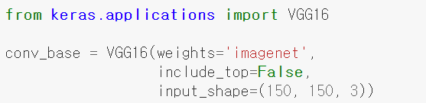
5.3.1 특성 추출
VGG16 모델 만들기
weights : 모델을 초기화할 가중치 체크포인트를 지정
include_top : 네트워크의 최상위 완전 연결 분류기 포함 여부
input_shape : 네트워크에 주입할 이미지 텐서의 크기

Slide 22
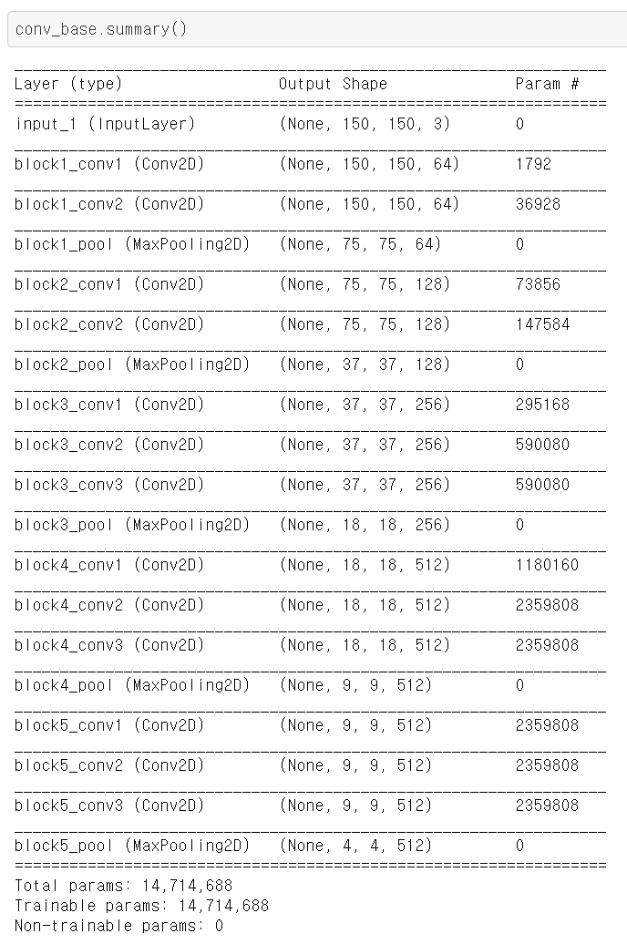
5.3.1 특성 추출
VGG16 합성곱 기반 층의 자세한 구조
- 이 구조는 앞에서 보았던 간단한 컨브넷과 비슷함

Slide 23
5.3.1 특성 추출
완전 연결 층을 놓을 시점에서 두 가지 방식이 가능
데이터 증식을 사용하지 않은 빠른 특성 추출
새로운 데이터셋에서 합성곱 기반층을 실행하고 출력을 넘파이 배열로 디스크에 저장한다. 그다음 이 데이터를 독립된 완전 연결 분류기에 입력으로 사용
데이터 증식을 사용한 특성 추출
준비한 모델(conv_base) 위에 Dense 층을 쌓아 확장한다. 그다음 입력 데이터에서 엔드 투 엔드로 전체 모델을 실행한다.

Slide 24
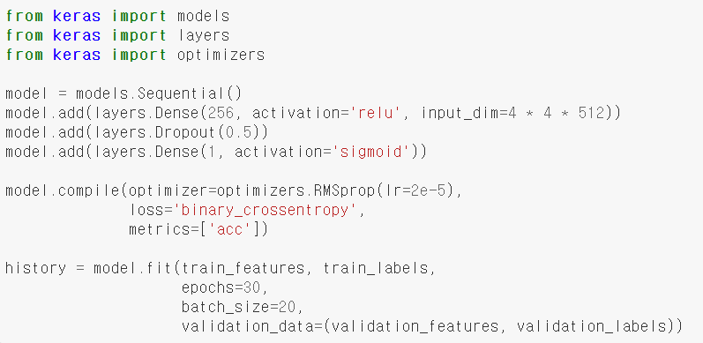
5.3.1 특성 추출
데이터 증식을 사용하지 않는 빠른 특성 추출
- 2개의 Dense 층만 처리하면 되기 때문에 훈련이 매우 빠름

Slide 25
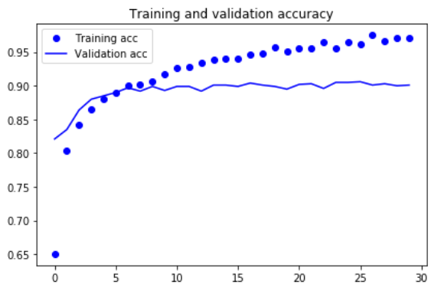
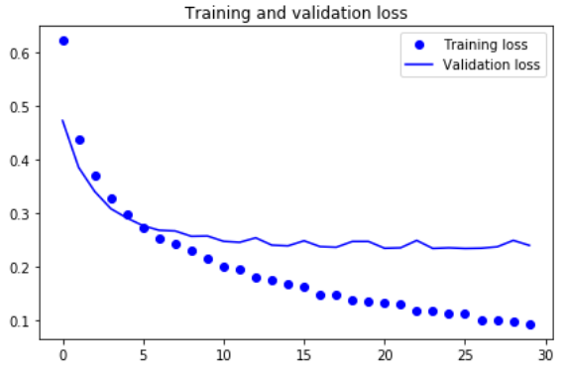
5.3.1 특성 추출
훈련 손실과 정확도 곡선
- 약 90%의 검증 정확도에 도달
- 많은 비율로 드롭아웃을 사용했음에도 과대적합이 발생 -> 데이터 증식을 사용하지 않았기 때문

Slide 26
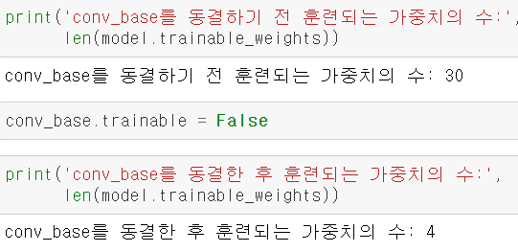
5.3.1 특성 추출
데이터 증식을 사용한 특성 추출
- 이 기법은 연산 비용이 크기 때문에 GPU를 사용할 수 있을 때 시도해야함
- 동결한다 : 훈련하는 동안 가중치가 업데이트되지 않도록 막는다는 뜻
- 동결하지 않으면 합성곱 기반 층에 의해 사전에 학습된 표현이 훈련하는 동안 수정됨
- 컴파일 후 trainable 속성을 변경하면 반드시 모델을 다시 컴파일 해야함
#네트워크 동결

Slide 27
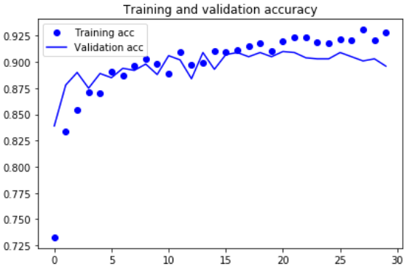
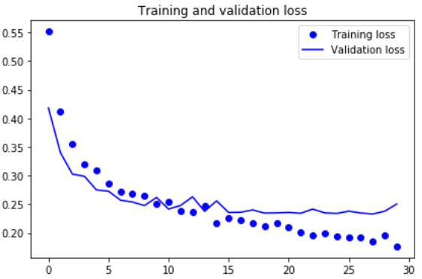
5.3.1 특성 추출
훈련 정확도와 검증 정확도
- 처음부터 훈련시킨 소규모 컴브넷보다 과대적합이 줄었음

Slide 28
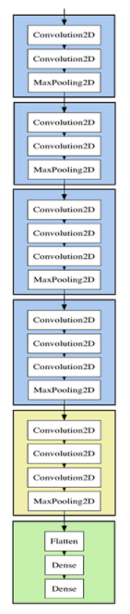
5.3.2 미세 조정
합성곱 블록 1: 동결
합성곱 블록 2: 동결
특성 추출을 보완하고 모델을 재사용하는 데 널리 사용되는 또 하나의 기법
미세 조정하는 단계
사전에 훈련된 기반 네트워크 위에 새로운 네트워크 추가
기반 네트워크 동결
새로 추가한 네트워크 훈련
기반 네트워크에서 일부 층의 동결을 해제
동결을 해제한 층과 새로 추가한 층을 함께 훈련
합성곱 블록 3: 동결
합성곱 블록 4: 동결
합성곱 블록 5: 미세조정
새로 추가한
완전 연결 분류기:
미세조정

Slide 29
5.3.2 미세 조정
합성곱 기반 상위층 3개의 층을 미세 조정한다.
Q. 왜 더 많은 층을 미세 조정하지 않는가?
- 새로운 문제에 재활용하도록 수정이 필요한 것은 구체적인 특성이므로 이들을 미세 조정하는 것이 유리함
- 하위 층으로 갈수록 미세 조정에 대한 효과가 감소
- 훈련해야 할 파라미터가 많을수록 과대적합의 위험이 커짐
-> 이 상황에서는 합성곱 기반 층에서 최상위 2~3개의 층만 미세 조정하는 것이 좋음

Slide 30
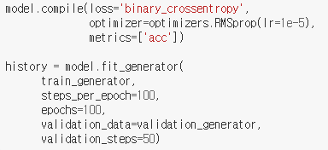
5.3.2 미세 조정
학습률을 낮춘 RMSprop 옵티마이저를 사용
Q. 학습률을 낮추는 이유?
- 미세 조정하는 3개의 층에서 학습된 표현을 조금씩 수정하기 위해
*변경량이 너무 크면 학습된 표현에 나쁜 영향을 끼칠 수 있음

Slide 31
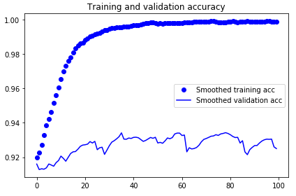
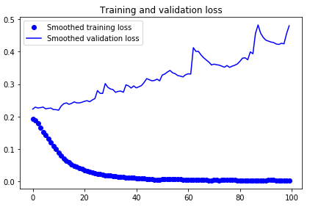
5.3.2 미세 조정
지수 이동 평균으로 결과 그래프를 정확도와 손실 값을 부드럽게 표현

Slide 32
5.3.3 정리
컨브넷은 컴퓨터 비전 작업에 가장 뛰어난 머신 러닝 모델이며, 아주 작은 데이터셋에서도 처음부터 훈련해서 괜찮은 성능을 낼 수 있음
작은 데이터셋에서는 과대적합이 큰 문제이다. -> 데이터 증식으로 막을 수 있음
특성 추출 방식으로 새로운 데이터셋에 기존 컨브넷을 쉽게 재사용할 수 있음 - 작은 이미지 데이터셋으로 작업할 때 효과적

Slide 33
5.4 컨브넷 학습 시각화
컨브넷의 표현은 시각적인 개념을 학습한 것이기 때문에 시각화하기 아주 좋음
<가장 사용이 편하고 유용한 세 가지 기법>
컨브넷 중간층의 출력(중간층에 있는 활성화)을 시각화하기
컨브넷 필터를 시각화하기
클래스 활성화에 대한 히트맵을 이미지에 시각화하기

Slide 34
5.4.1 중간층의 활성화 시각화하기
어떤 입력이 주어졌을 때 네트워크에 있는 여러 합성곱과 풀링 층이 출력하는 특성맵을 그리는 것
- 이 방법은 네트워크에 의해 학습된 필터들이 어떻게 입력을 분해하는지 보여줌

Slide 35
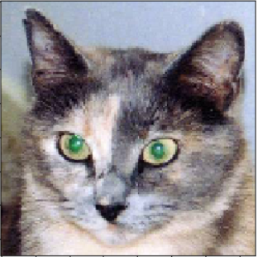
5.4.1 중간층의 활성화 시각화하기
모든 합성곱과 풀링 층의 활성화를 출력하는 케라스 모델을 만들 것
- 네트워크를 훈련할 때 사용했던 이미지에 포함되지 않은 고양이 사진 하나를 입력 이미지로 선택

Slide 36
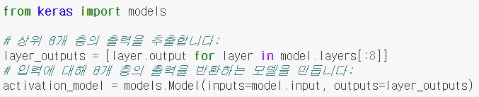
5.4.1 중간층의 활성화 시각화하기
입력 텐서와 출력 텐서의 리스트로 모델 객체 만들기
예측 모드로 모델 실행하기

Slide 37
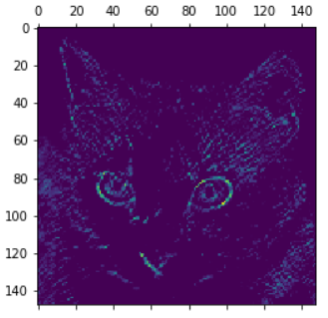
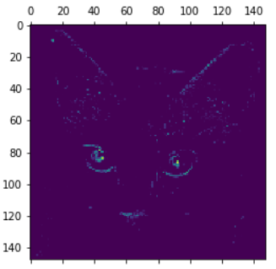
5.4.1 중간층의 활성화 시각화하기
- 원본 모델의 첫 번째 층 활성화 중 20번째 채널
- 대각선 에지를 감지하도록 인코딩 된 것으로 예상
- 원본 모델의 첫 번째 층 활성화 중 16번째 채널
- ‘밝은 녹색 점’을 감지하는 것 같아 고양이 눈을
인코딩하기 좋음

Slide 38
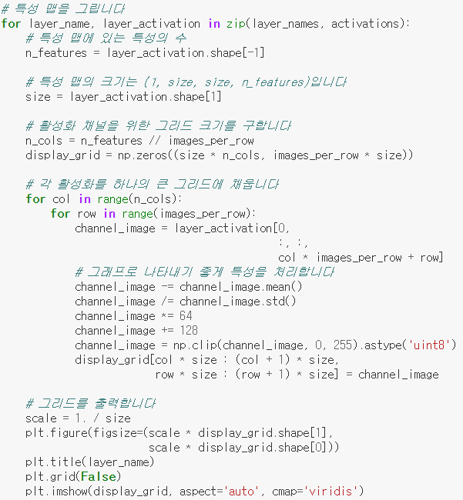
5.4.1 중간층의 활성화 시각화하기
8개의 활성화 맵에서 추출한 모든 채널을 그리기 위해 하나의 큰 이미지 텐서에 추출한 결과를 나란히 쌓음
- 중간층의 모든 활성화에 있는 채널 시각화하기 코드 中

Slide 39
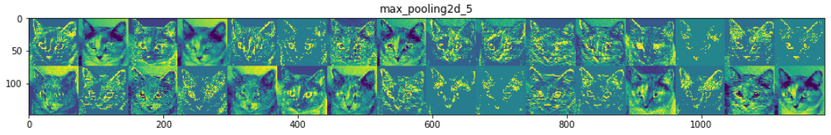
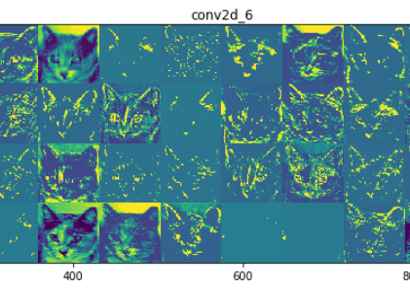
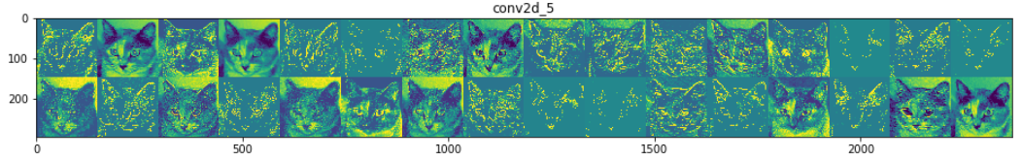
5.4.1 중간층의 활성화 시각화하기
<추출한 결과>

Slide 40
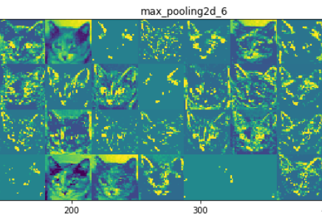
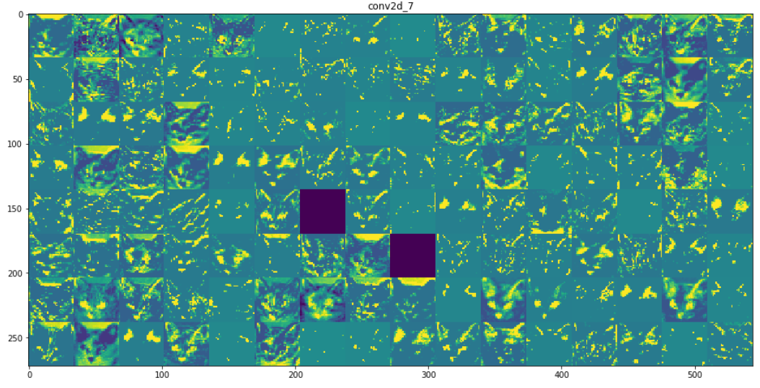
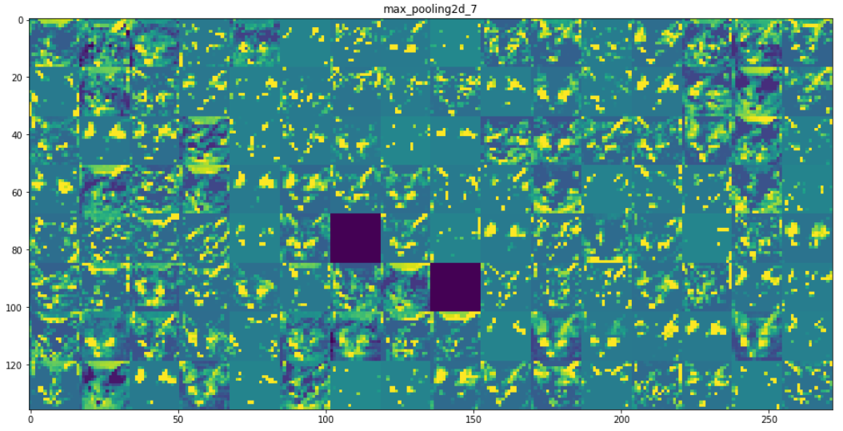
5.4.1 중간층의 활성화 시각화하기

Slide 41
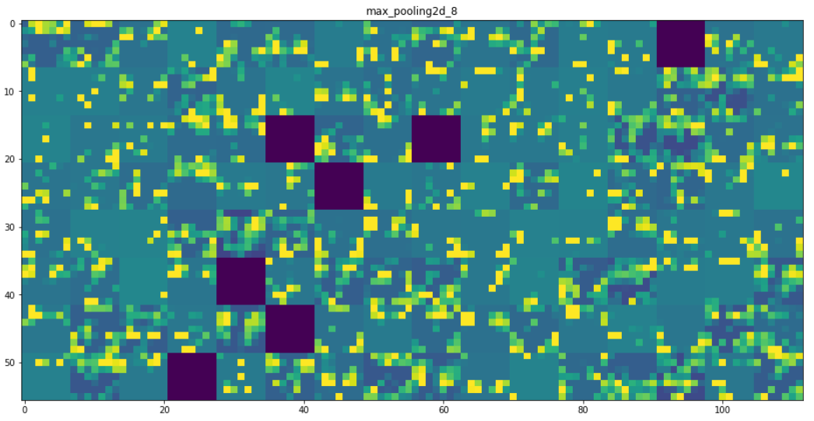
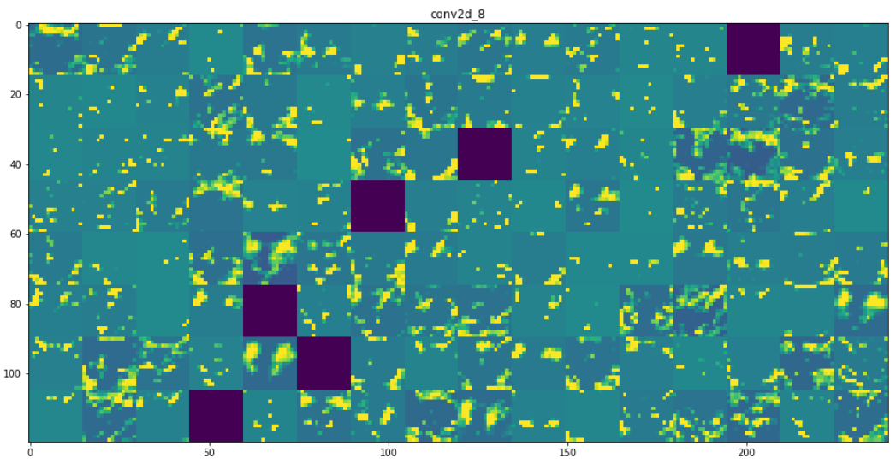
5.4.1 중간층의 활성화 시각화하기
첫 번째 층은 여러 종류의 에지 감지기를 모아놓은 것 - 초기 사진에 있는 거의 모든 정보 유지
상위 층으로 갈수록 활성화는 점점 더 추상적으로 되고 시각적으로 이해하기 어려워짐
-> 시각적 콘텐츠에 관한 정보↓ / 이미지 클래스에 관한 정보↑
비어있는 활성화가 층이 깊어짐에 따라 늘어남
-> 필터에 인코딩 패턴이 입력 이미지에 나타나지 않음을 의미

Slide 42
5.4.2 컨브넷 필터 시각화하기
각 필터가 반응하는 시각적 패턴을 그려보는 것
- 빈 입력 이미지에서 시작해서 특정 필터의 응답을 최대화하기 위해 컨브넷 입력 이미지에 경사 상승법*을 적용한다.
*경사 상승법이란?
손실 함수의 값이 커지는 방향으로 그래디언트를 업데이트하는 것

Slide 43
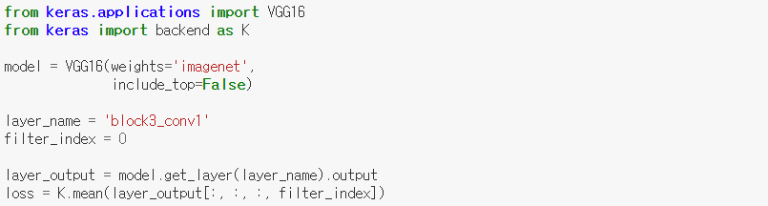
5.4.2 컨브넷 필터 시각화하기
- ImageNet에 사전 훈련된 VGG16 네트워크에서 block3_conv1 층 필터 0번의 활성화를 손실로 정의
- 모델의 입력에 대한 손실의 그래디언트를 구하기 위해 backend 모듈의 gradients 함수를 이용

Slide 44
5.4.2 컨브넷 필터 시각화하기
- 경사 상승법 과정을 부드럽게 하기 위해 그래디언트 텐서를 L2노름으로 나누어 정규화
-> 입력 이미지에 적용할 수정량의 크기를 항상 일정 범위 안에 놓을 수 있음

Slide 45
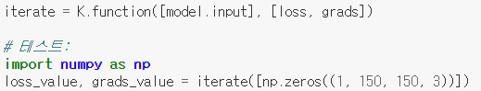
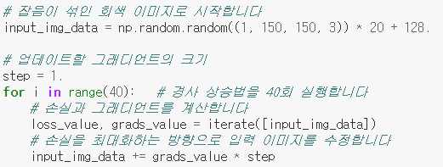
5.4.2 컨브넷 필터 시각화하기
iterate는 넘파이 텐서를 입력으로 받아 손실과 그래디언트 2개의 넘파이 텐서를 반환함
- 루프를 만들어 경사 상승법 구성

Slide 46
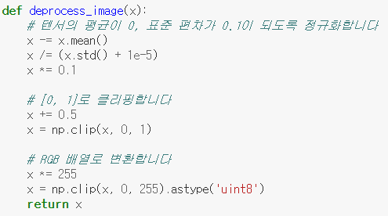
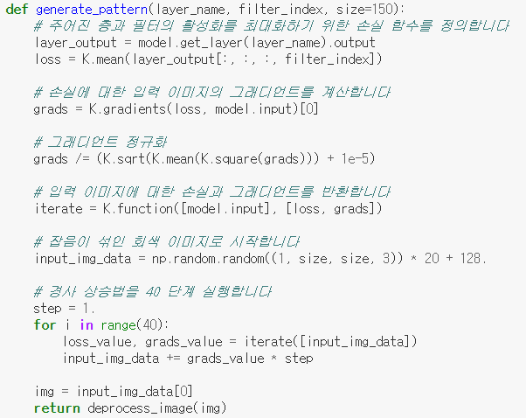
5.4.2 컨브넷 필터 시각화하기
- 결과 이미지 텐서를 출력 가능한 이미지로 변경하기 위한 유틸리티 함수
- 층의 이름과 필터 번호를 입력으로 받아 필터 활성화를 최대화하는 패턴을 이미지 텐서로 출력하는 함수 작성

Slide 47
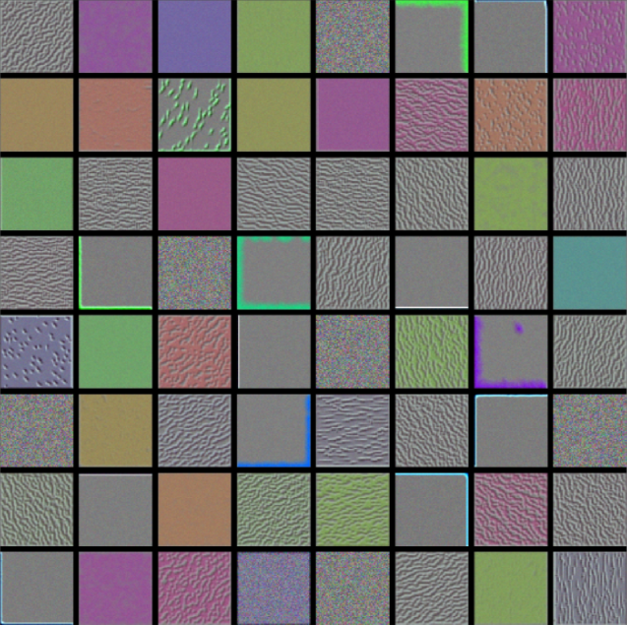
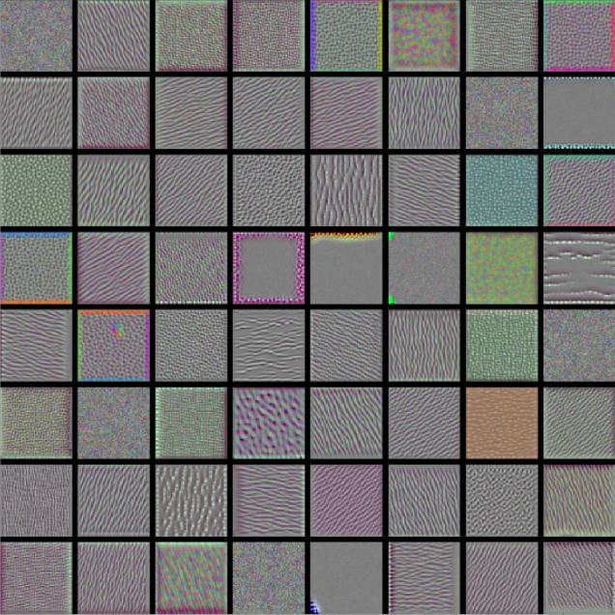
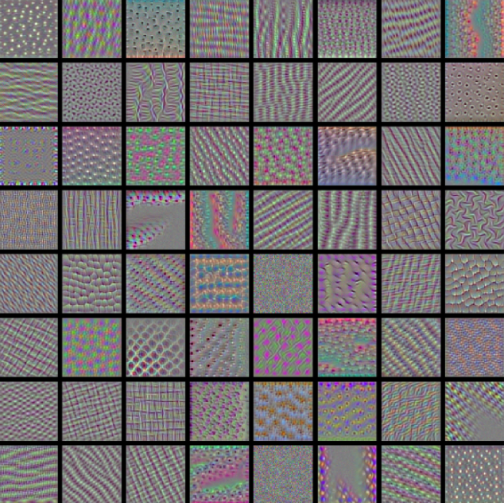
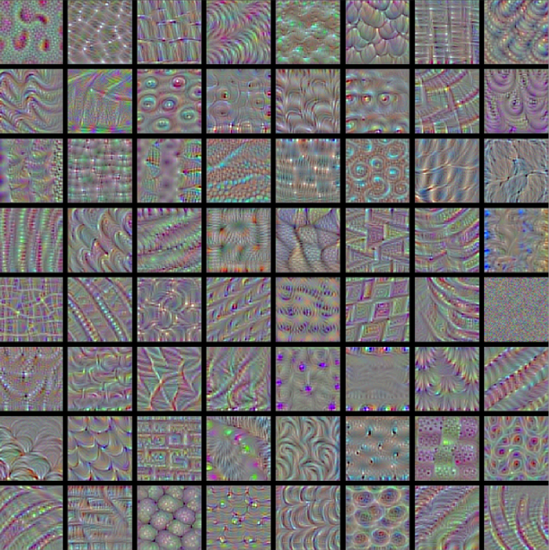
5.4.2 컨브넷 필터 시각화하기
컨브넷 필터 시각화 결과
모델의 상위 층으로 갈수록 점점 더 복잡해지고 개선됨
모델에 있는 첫 번째 층의 필터는 간단한 대각선 방향의 에지와 색깔을 인코딩
두 번째 필터는 에지나 색깔의 조합으로 만들어진 간단한 질감을 인코딩
더 상위 층의 필터는 깃털, 눈, 나뭇잎 등 자연적인 이미지에서 찾을 수 있는 질감을 닮아가기 시작

Slide 48
5.4.3 클래스 활성화의 히트맵 시각화하기
이미지의 어느 부분이 컨브넷의 최종 분류 결정에 기여하는지 이해하는 데 유용
분류에 실수가 있는 경우 컨브넷의 결정 과정을 디버깅하는 데 도움이 됨
이미지 안의 특정 물체의 위치 파악에도 사용 가능

Slide 49
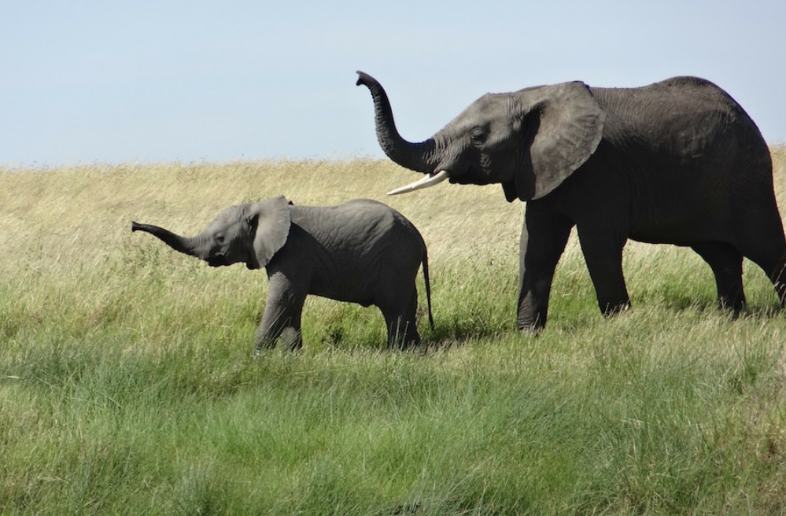
5.4.3 클래스 활성화의 히트맵 시각화하기
ImageNet 데이터셋에 대한 예측 결과에서 top 매개변수에 지정된 수만큼 최상위 항목 반환
예측 벡터를 이해하기 쉽게 디코딩
< 상위 3개의 예측 클래스>
아프리카 코끼리 (92.5%)
코끼리 (7%)
인도 코끼리 (0.4%)
아프리카 코끼리 이미지를 적용

Slide 50
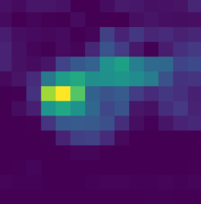
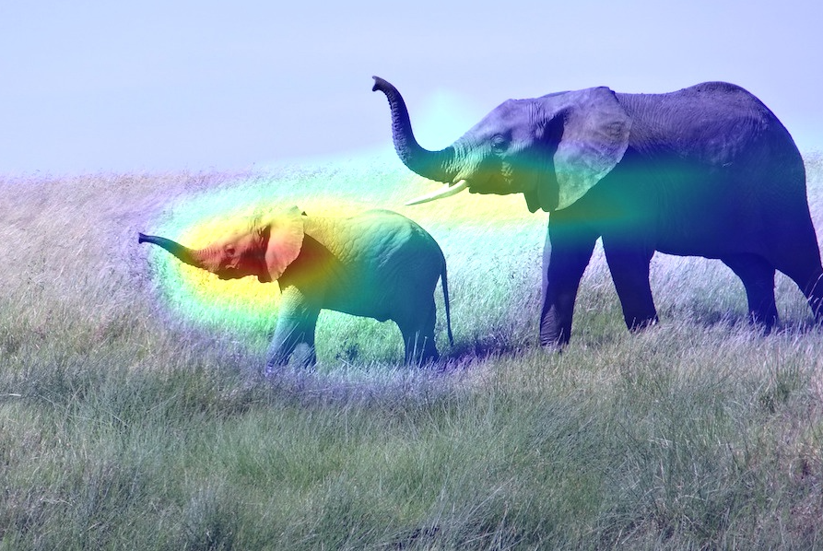
5.4.3 클래스 활성화의 히트맵 시각화하기
< 히트맵에 원본 이미지를 겹친 이미지 >
강하게
활성화 된 부분

Slide 51
5.4.3 클래스 활성화의 히트맵 시각화하기
이 시각화 기법은 2개의 중요한 질문에 답을 준다.
Q. 왜 네트워크가 이 이미지에 아프리카 코끼리가 있다고 생각하는가?
Q. 아프리카 코끼리가 사진 어디에 있는가?
- 특히 코끼리 새끼의 귀가 강하게 활성화된 점이 흥미롭다. 아마도 이것은 네트워크가 아프리카 코끼리와 인도 코끼리의 차이를 구분하는 방법일 것이다.

Slide 52
5.5 요약
컨브넷은 시각적인 분류 문제를 다루는 데 최상의 도구이다.
컨브넷은 우리가 보는 세상을 표현하기 위한 패턴의 계층 구조와 개념을 학습한다.
과대적합을 줄이기 위해 데이터 증식을 사용해 특성 추출을 한다.
사전 훈련된 컨브넷을 사용하여 특성 추출과 미세 조정을 할 수 있다.
클래스 활성화 히트맵을 포함하여 컨브넷이 학습한 필터를 시각화할 수 있다.

Slide 53
6장 텍스트와 시퀀스를 위한 딥러닝

Slide 54
핵심 내용
텍스트 데이터를 유용한 형태로 전처리하는 방법
순환 신경망(RNN)을 사용하는 방법
1D 컨브넷을 사용한 시퀀스 데이터의 처리

Slide 55
6.1 텍스트 데이터 다루기
6.1.1 단어와 문자의 원-핫 인코딩
6.1.2 단어 임베딩 사용하기

Slide 56

6.1.1 단어와 문자의 원-핫 인코딩
인간과 컴퓨터는 데이터를 바라보는 형태가 다릅니다.
컴퓨터는 숫자만 인식하기 때문에 인공지능을 구현하기 위해서는 컴퓨터가 알 수 있는 숫자로 변환을 해주어야 합니다.

Slide 57
6.1.1 단어와 문자의 원-핫 인코딩
원-핫 인코딩은 데이터를 수많은 0과 단 하나의 1의 값으로 구별하는 인코딩 방법입니다.
단어 집합의 크기를 벡터로 하고 표현하고 싶은 단어에 1을 다른 인덱스에는 0을 부여하는 단어의 벡터 표현 방식입니다.

Slide 58


Slide 59

6.1.2 단어 임베딩 사용하기
원-핫 : 희소, 고차원, 수동 인코딩
단어 : 밀집, 저차원, 데이터로부터 학습

Slide 60
단어 임베딩을 만드는 2가지 방법
관심 대상인 문제와 함께 단어 임베딩을 학습합니다.(이런 경우에는 랜덤한 단어 벡터로 시작해서 신경망의 가중치를 학습하는 것과 같은 방식으로 단어 벡터를 학습합니다.)
풀려는 문제가 아니고 다른 머신 러닝 작업에서 미리 계산된 단어 임베딩을 로드합니다. 이를 사전 훈련된 단어 임베딩이라고 합니다.

Slide 61
6.2 순환 신경망(RNN) 이해하기
6.2.1 케라스의 순환 층
6.2.2 LSTM과 GRU 층 이해하기
6.2.3 케라스를 사용한 LSTM 예제

Slide 62
6.2.1 케라스의 순환 층
순환 방식은 은닉 계층의 결과가 다음 계층으로 넘어갈 뿐 아니라 자기 계층으로 다시 들어오기 때문에 시계열 정보처럼 앞뒤 신호가 서로 상관도가 있는 경우 인공신경망의 성능을 더 높일 수 있습니다.
출력된 신호가 계속 순환하면 활성화 함수를 반복적으로 거치게 되어 경삿값을 구하기 힘들어지는데 이는 활성화 함수의 신호가 커지면서 포화되는 특성이 있어 미분값이 매우 작아지기 때문입니다.

Slide 63
6.2.2 LSTM과 GRU 층 이해하기
Long Short Term Memory
Gated Reccurent Unit

Slide 64
6.3 순환 신경망의 고급 사용법

Slide 65
6.3 순환 신경망의 고급 사용법
순환 드롭아웃(recurrent dropout) : 순환 층에서 과대적합을 방지하기 위해 케라스에 내장되어 있는 드롭아웃을 사용합니다.
스태킹 순환 층(stacking recurrent layer) : 네트워크의 표현 능력을 증가시킵니다.(그 대신 계산 비용이 많이 듭니다.)
양방향 순환 층(bidirectional recurrent layer) : 순환 네트워크에 같은 정보를 다른 방향으로 주입하여 정확도를 높이고 기억을 좀 더 오래 유지시킵니다.

Slide 66
6.3.1 기온 예측 문제
날씨 시계열 데이터셋 사용
독일 예나시에 있는 막스 플랑크 생물지구화학 연구소의 지상 관측소에서 수집
기온, 기압, 습도 풍향 등 14개의 관측치가 10분마다 기록

Slide 67


6.3.1 기온 예측 문제

Slide 68



6.3.1 기온 예측 문제
데이터셋 전체 기간의 온도

Slide 69

6.3.1 기온 예측 문제
plt.plot(range(1440),temp[:1440])
주기성을 찾을 수 있다.
아주 추운 겨울 중 10일

Slide 70

6.3.2 데이터 준비
신경망에 주입할 수 있는 형태로 데이터를 전처리합니다.
14개의 특성의 범위가 서로 다르므로 정규화를 시킵니다.
각 시계열 특성에 대해 평균을 빼고 표준 편차로 나누어 전처리합니다.
처음 20만 개만 사용.

Slide 71

6.3.2 데이터 준비
Float_data 배열을 받아 과거 데이터의 배치와 미래 타깃 온도를 추출하는 파이썬 제너레이터를 만듭니다.
제너레이터 함수는 (samples, targets) 튜플을 반복적으로 반환합니다.
Samples는 입력 데이터로 사용할 배치, targets는 이에 대응되는 타깃 온도의 배열
Data : 정규화한 부동 소수 데이터로 이루어진 원본 배열
Lookback : 입력으로 사용하기 위해 거슬러 올라갈 타임스텝
Delay : 타깃으로 사용할 미래의 타임스텝
Min_index와 max_index : 추출할 타임스텝의 범위를 지정하기 위한 data 배열의 인덱스, 검증 데이터와 테스트 데이터를 분리하는데 사용
Shuffle : 샘플을 섞을지, 시간 순서대로 추출할지를 결정
Batch_size : 배치의 샘플 수
Step : 데이터를 샘플링할 타임스텝 간격, 1시간에 하나의 데이터 포인트를 추출하기 위해 6으로 지정

Slide 72

6.3.2 데이터 준비
Generator 함수를 사용하여 훈련용, 검증용, 테스트용으로 3개의 제네레이터를 만듭니다.
훈련 제너레이터는 처음~20만개
검증 제너레이터는 그 다음 10만개
테스트 제너레이터는 나머지

Slide 73
6.3.3 상식 수준의 기준점
정상 여부 확인을 위한 용도
고수준 머신 러닝 모델이라면 뛰어넘어야 할 기준점
알려진 해결책이 없는 새로운 문제를 다루어야 할 때 유용
이 온도 예측 문제의 경우 상식 수준으로 오늘 온도는 내일 온도와 비슷하거나 동일하다고 예측
평균 절댓값 오차(MAE)로 평가

Slide 74

6.3.3 상식 수준의 기준점
MAE를 출력하면 0.29가 나오고 이 데이터는 평균이 0이고 표준편차가 1이기 때문에 표준편차를 곱하면 섭씨 2.57도가 됩니다.

Slide 75

6.3.4 기본적인 머신 러닝 방법
간단하고 손쉽게 만들 수 있는 머신러닝 모델
이를 바탕으로 더 복잡한 방법을 도입하는 근거 마련

Slide 76


6.3.4 기본적인 머신 러닝 방법
일부 검증 손실은 학습을 사용하지 않은 기준점에 가깝지만 안정적이지 못합니다
기준 모델의 평균 절댓값 오차가 0.29였으므로 비교를 하면 기준 모델의 성능이 더 좋음
이는 머신 러닝이 찾지 못하는 핵심 정보가 많기 때문(간단한 모델이 아니기 때문)

Slide 77

6.3.5 첫 번째 순환 신경망
시계열 데이터를 사용 -> 입력 데이터에 순서가 있다는 뜻
그러므로 순환 신경망(RNN)을 사용해야 함
GRU층을 사용

Slide 78


6.3.5 첫 번째 순환 신경망
앞의 기본적인 머신러닝 방법보다 훨씬 효율적
하지만 검증손실을 보면 점점 늘어나는 과적합이 발생
새로운 검증 MAE는 0.265 이하이고 섭씨로 복원하면 2.35도(초기 값인 2.57보다 확실히 작음)
더 개선할 수 있는 여지가 보임

Slide 79
6.3.6 과대적합을 감소하기 위해 순환 드롭아웃 사용하기
과대적합을 해결하기위해 드롭아웃 기법 사용
드롭아웃(훈련 데이터를 층에 주입할 때 데이터에 있는 우연한 상관관계를 깨뜨리기 위해 입력 층의 유닛을 랜덤하게 끄는 기법)
드롭아웃을 적용하면 규제에 도움이되는 것보다 학습에 더 방해 되는 것으로 오랫동안 알려져있었으나 동일한 드롭아웃 마스크를 모든 타임스텝에 적용하는 것으로 해결
Droupout은 층의 드롭아웃 비율을 정하고 recurrent_dropout은 순환 상태의 드롭아웃 비율을 정함

Slide 80


6.3.6 과대적합을 감소하기 위해 순환 드롭아웃 사용하기
과적합은 일어나지 않음
평가 점수는 안정적이지만 이전보다 더 나아지지는 않음

Slide 81
6.3.7 스태킹 순환 층
앞의 순환 신경망을 사용한 방법은 과적합이 일어나지 않았지만 성능상 병목이 있으므로 네트워크의 용량을 늘려야 함
과적합이 일어날 때까지 네트워크의 용량을 늘리는 것이 좋음.(너무 많이 과대적합되지 않는 한 아직 충분한 용량에 도달한 것이 아님)
유닛의 수를 늘리거나 층을 더 많이 추가
하지만 비용이 많이 소요됨

Slide 82


6.3.7 스태킹 순환 층
Return_sequences=True -> 출력을 한꺼번에 내보낸다는 뜻
층을 추가하여 성능을 조금 향상, 하지만 차이가 크지는 않음
아직 충분히 과대적합을 만들지 못했기 때문에 층의 크기를 더 늘릴 수 있음
층을 추가한 만큼 도움이 되지 않았으므로 네트워크의 용량을 늘리는 것이 도움이 되지 않는다고 판단

Slide 83
6.3.8 양방향 RNN 사용하기
RNN은 순서가 있는 데이터를 입력으로 사용하므로 순서와 시간에 민감함
각 RNN을 입력시퀀스를 한 방향(시간 순서나 반대 순서)으로 처리한 후 각 표현을 합침
시퀀스를 양쪽 방향으로 처리하기 때문에 양방향 RNN은 단방향 RNN이 놓치기 쉬운 패턴을 감지 할 수 있음
입력 시퀀스를 시간 차원을 따라 거꾸로 생성하는 데이터 제너레이터를 만듬(제너레이터 함수의 마지막 줄을 yield samples[:,::-1,:], targets로 바꿈)

Slide 84


6.3.8 양방향 RNN 사용하기
양방향 LSTM을 훈련시키면 조금 더 일찍 과대적합이 일어남
양방향 순환 층이 단방향 LSTM보다 모델 파라미터가 2배 더 많기 때문
양방향 GRU를 훈련시키면 일반 GRU층과 비슷한 성능을 보임
모든 예측 성능은 시간 순서대로 처리하는 네트워크의 절반에서 옴
시간 반대 순서로 처리하는 절반은 이런 작업에 성능이 매우 좋지 않기 때문(최근 정보가 오래 전 정보보다 훨씬 더 중요)

Slide 85
6.3.9 더 나아가서
스태킹한 각 순환 층의 유닛 수를 조정
RMSprop 옵티마이저가 사용한 학습률을 조정
GRU 대신 LSTM 층 사용
순환 층 위에 용량이 큰 완전 연결된 회귀 층 사용
최종적으로 최선의 모델을 테스트 세트에서 확인

Slide 86
6.3.10 정리
새로운 문제를 해결할 때 선택한 지표에서 상식 수준의 기준점을 설정하는 것이 좋음. 기준점을 가지고 있지 않으면 실제로 향상되었는지 알 수 없기 때문
계산 비용을 추가할지 판단하기 위해서 비용이 비싼 모델 전에 간단한 모델을 시도
시간 순서가 중요한 데이터가 있다면 순환 층이 적합.
순환 네트워크에 드롭아웃을 사용하려면 타임스텝 동안 일정한 드롭아웃 마스크와 순환 드롭아웃 마스크를 사용해야 함
스태킹 RNN은 단일 RNN층보다 더 강력한 표현 능력을 제공하지만 계산 비용이 많이 들음
양쪽 방향으로 시퀀스를 바라보는 양방향 RNN은 자연어 처리 문제에 유용하지만 최근 정보가 오래된 것보다 의미 있는 시퀀스 데이터에는 잘 작동하지 않음

Slide 87
6.4 1D CNN
1D Convolutional Neural Networks

Slide 88
2D 합성곱(2D Convolutions)
2D 합성곱은 합성곱 연산을 통해서 이미지의 특징을 추출하는 역할을 합니다.
합성곱은 영어로 컨볼루션이라고도 불리는데,
커널(kernel) 또는 필터(filter)라는 n×mn×m 크기의 행렬로
높이(height)×너비(width)높이(height)×너비(width) 크기의 이미지를 처음부터 끝까지 겹치며 훑으면서
n×mn×m크기의 겹쳐지는 부분의 각 이미지와 커널의 원소의 값을 곱해서
모두 더한 값을 출력으로 하는 것을 말합니다.

Slide 89

(1×1) + (2×0) + (3×1) + (2×1) + (1×0) + (0×1) + (3×0) + (0×1) + (1×0) = 6

Slide 90

(2×1) + (3×0) + (4×1) + (1×1) + (0×0) + (1×1) + (0×0) + (1×1) + (1×0) = 9

Slide 91



Slide 92

1D 합성곱(1D Convolutions)
필터가 움직이는 방향이 한 방향이면 1D-CNN이라 합니다.

Slide 93





Slide 94

1D 컨브넷 구현

Slide 95

1D 컨브넷 구현

Slide 96

정확도 와 오차값

Slide 97

CNN과 RNN을 연결하여 긴 시퀀스를 처리하기

Slide 98

오차값 효율 x

Slide 99

1d 합성곱과 gru 층 연결한 모델

Slide 100

오차값 효율 x 데이터 처리속도 약 2배

Slide 101
감사합니다

Slide 102
감사합니다

